Slide 1

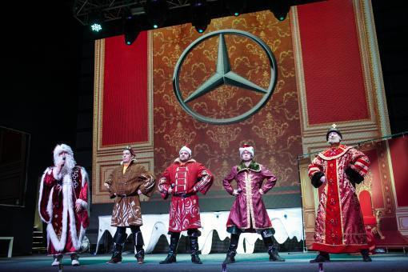
Новогодняя сказка.
Лучшее корпоративное мероприятие до 400 т.р.

Slide 2
Вводные данные
- Заказчик: ООО «Плаза»
- Тип мероприятия: Новогодний корпоратив
- Количество человек: 250 чел
- Место проведения мероприятия: клуб «Milo Concert Hall»
Подрядчики исполнителя, задействованные в реализации проекта:
Техническое сопровождение: клуб «Milo Concert Hall»
Фотограф: Сергей Михеев
Ведущий мероприятия: Ефим Архипов
Артисты: Dreamlaser, команда КВН UNO, шоу балет Черная Кошка, танцевальное шоу «Картина в танце», иллюзионист Илья Яничев, Дуэт гимнастов Flight Love.
Пиротехническое сопровождение: ООО «Пиротехническая служба города»
- Дата проведения мероприятия: 11 декабря 2015г.

Slide 3
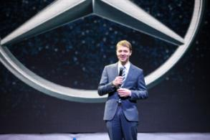
Задача/цели
Цели:
Сплочение всех дилерских центров компании, с целью осознания ими себя частью единого целого. Мероприятие должно создавать ощущение праздника, а также давать каждому сотруднику четкое понимание того, что он является частью не просто конкретного дилерского центра, а глобальной компании в целом, как единого живого организма.
При проведении мероприятия было очень важно чётко разграничить три основных блока: официально- поздравительный (на это уделялось особое внимание руководством компании), шуточно- развлекательный и дискотечная программа. Каждый из гостей мог при желании после официальной части и юмористической сказки остаться в формате клуба, чтобы танцевать и веселиться до утра.

Slide 4
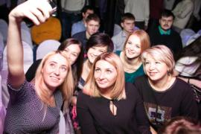
Задачи:
1. Объединение в единое целое всей компании путем совместного корпоративного общения.
2. Использование в мероприятии корпоративных ценностей, нестандартные методы поощрения здорового образа жизни сотрудников.
3.В момент сложной экономической ситуации в стране мероприятие должно быть выполнено интересно и «вкусно», но без излишеств, чтобы не создавалось впечатления «пира во время чумы». Важно было дать сотрудникам мощный позитивный эмоциональный настрой, учитывая корпоративные ценности.
4. На мероприятии предполагается награждение лучших сотрудников, что дополнительно акцентирует внимание для знакомства и узнаваемости друг друга.
5.Вовлечение сотрудников в театрализованное новогоднее представление.
6. Ознакомление всех сотрудников, и старых и только пришедших в коллектив, с внутренней работой всех дилерских центров в лёгкой, развлекательной форме, а также с хронологией развития и становления бренда в Нижнем Новгороде и Чебоксарах.
7. Ознакомление с некоторыми планами на будущее (открытие нового салона).
8. Донесение до всех сотрудников образ генерального директора как демократичного, открытого, вникающего во все дела, отзывчивого и трудолюбивого человека.

Slide 5
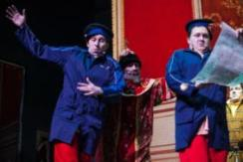
Концепция мероприятия
Mersedes-Benz - крупный автодилер по продажам премиальных автомобилей престижной немецкой марки. В состав компании входят три дилерских центра. И новогоднее мероприятие 2016 года должно было стать особенным торжеством, объединяющим всю компанию, пропитанным искрой волшебства, запоминающимся и эмоциональным. Мы решили отойти от стандартного подхода к воплощению корпоративов, и главный вектор празднику задавала новогодняя сказка – театрализованное интерактивное представление с интеграцией сотрудников.
Смешение тонкого юмора и оригинальных постановок, включение в сказочное повествование номеров от сотрудников – история компании, начиная с ее образования и заканчивая планами на будущее, получилась легкой и красочной. Сюжетом представления является сказочная история о царе Директоре и трёх сыновьях: Плазе, Трансинвесте и Чебоксарце. Младший легковой богатырь «Плаза».Средний малотоннажный богатырь – «Чебоксарец» и старший грузовой – «Трансинвест». И по причине тесноты в королевстве, Царь ставит задачу своим сыновьям найти земель плодородных для нового Дворца.
В игровой форме нам удалось не просто отразить ключевые ценности компании, принципы ее работы и стратегию, но и создать у сотрудников ощущение единения и командной сплоченности, причастности каждого к успехам компании, чувство гордости за свою работу. Еще на этапе подготовки, репетируя и записывая вокальные композиции, раскрывая свои новые грани и таланты, сотрудники включились в процесс создания сказочного торжества и прониклись духом волшебного праздника. Такой подход помог сформировать правильный стратегический посыл на будущее, подарив гостям невероятные впечатления.

Slide 6
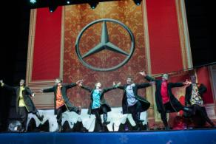
Выполнение
Воплощению проекта предшествовала тщательная проработка на протяжении месяца. Подготовка оказалась волнующей и захватывающей: под руководством профессиональных артистов сотрудники готовили шоу-номера и записывали песни в студии звукозаписи. Новый опыт был наполнен яркими впечатлениями, и сотрудники с удовольствием погружались в концепцию новогоднего мероприятия уже на подготовительном этапе.
Команда КВН UNO участвовала в реализации Новогоднего театрализованного представления, а проведением репетиций и постановкой занимался профессиональный режиссер одного из театров Нижнего Новгорода.
Исполнение проекта было продумано до мелочей: индивидуально разработанный видеоконтент и музыкальные подложки великолепно дополняли театрализованное действо, задавали нужный тон и настроение.
Оформление площадки, созданное профессиональными декораторами, погружало гостей в атмосферу новогоднего волшебства и сказки. Каждая деталь работала на поддержание концепции.
В результате зрелище получилось действительно на высоком уровне, а лучшее подтверждение тому – несмолкающий смех в зале, искренние улыбки и восхищенные глаза зрителей, а также долгие обсуждения новогоднего торжества после его окончания. Эмоциональный контакт с сотрудниками был установлен на все 100%!

Slide 7
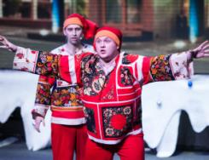
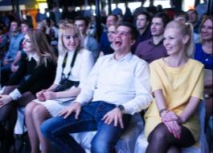
Эффективность
Новогодняя сказка не просто объединила сотрудников компании – она по-настоящему сплотила их. И сплочение началось задолго до даты самого мероприятия. Оно возникло гораздо раньше – еще на этапе подготовки, когда создавались вокально-музыкальные постановки с участием сотрудников. А кульминацией стало, конечно же, выступление на новогоднем вечере.
Ярким элементом театрального представления стал видеоролик о компании, в записи которого принимали участие сотрудники.
Каждый оказался вовлечен в сказочное действо как в качестве зрителей, так и в качестве артистов. В героях театральной постановки гости легко узнавали себя, свой рабочий уклад, с тонким юмором «переложенный» в русскую сказку. И осознание того, что эту сказку творят сами сотрудники каждый день, того, что они главные герои этой сказки, истории компании, создало невероятный эмоциональный отклик.
Театральный формат мероприятия позволил дать гостям нужный ассоциативный посыл, выраженный в грамотно подобранных образах и персонажах. Так, герой Царя позволил отобразить образ генерального директора компании, как мудрого и справедливого, доброго, отзывчивого, чуткого, заботливого, дальновидного и не лишенного чувства юмора «правителя» всех дилерских центров.
Благодаря интересной и оригинальной подаче, вовлеченности сотрудников
нам удалось максимально удержать заинтересованность всех гостей, не смотря на сложность формата «театра».

Slide 8
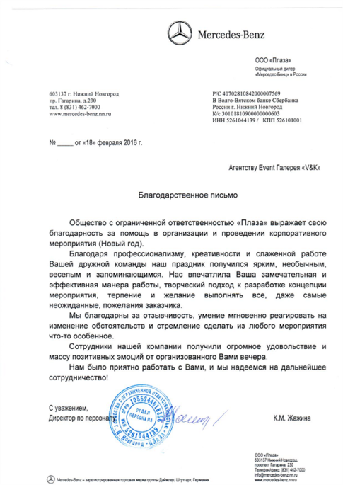

Slide 9
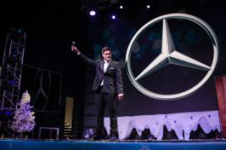
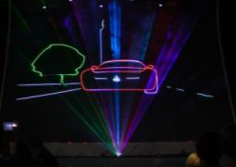
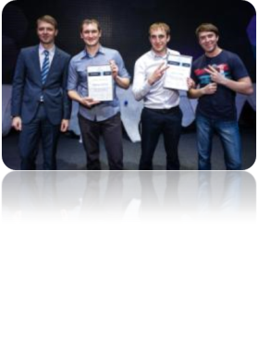
Реализация
Welcome – гостей ожидали на входе напитки и легкие закуски . Под новогоднюю музыку и прекрасный вокал Ефима Архипова гости могли пообщаться и познакомиться друг с другом.
Ярким открытием праздничного вечера стало Лазерное шоу, в котором были отражены основные события и вехи развития Дилерских центров «Плаза», «Трансинвест», «МБ-Чебоксары»
Награждение сотрудников по итогам года прошло в непринуждённой атмосфере
Директора много шутили и рассказывали небольшие интересные истории про каждого приглашенного на сцену- это придало легкость мероприятию и лишило его монотонной официальности. Была создана домашняя, дружественная, открытая атмосфера.

Slide 10
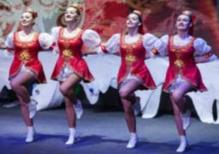
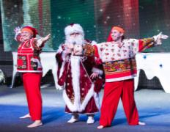
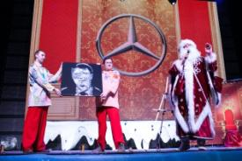
Реализация
Танцевальный - гармонично влились в русско-народную тему сказок, и своим задором привлекли внимание гостей и стали переходом от официальной части к развлекательной.
Дед Мороз-как неотъемлемый атрибут Нового года, в нашей сказке выступил в роли рассказчика и стал связующим звеном сменяющихся эпизодов.
Сибирские сказители- рассказали о всем известных фактах из жизни бренда в юмористической форме.
Интерактивы от Деда Мороза с вовлечением гостей и веселые, современные выступления сотрудников очень живо воспринимались зрителями.

Slide 11
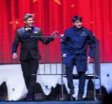
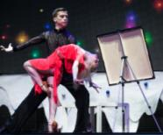
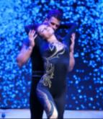
Реализация
Номер иллюзиониста прекрасно вписался в канву представления, ведь в роли ассистента выступил реальный сотрудник компании.
Эксклюзивный дуэт танцоров, в танце нарисовали портрет генерального директора
Гимнасты –изящно и грациозно подчеркнули любовь к спорту всех сотрудников, и важность здорового образа жизни
Финальным аккордом сказочного представления была песня «Новый поворот», сопровождавшаяся выходом на сцену участников шоу, под конфетти и пиротехнические фонтаны
Для самых стойких вечер продолжился непринужденной интерактивной программой и дискотекой до утра.

Slide 12
Сложности проекта
Основная сложность проекта обозначилась еще на этапе подготовки – организация совместных репетиций артистов и сотрудников, а также репетиций эксклюзивных постановочных номеров. Это требовало немало времени и сил. Однако сотрудники быстро «втянулись» в творческий процесс, полностью погрузившись в подготовку, включаясь в игру, и в последствии с удовольствием посещали репетиции, импровизировали, стараясь сделать номера еще более яркими и индивидуальными.
Важнейший элемент новогоднего мероприятия – это фуршетная линия и неформальное общение гостей. С другой стороны, выбранный нами формат «театра» предполагает постоянный контакт со зрителем и удержание его внимания. Нам удалось гармонично соединить каждый из аспектов, максимально комфортно выстроив программу, умело совмещая «хлеб и зрелище».
Мы отошли от традиционного просмотра спектакля, организовав несколько подходов к фуршетным линиям. Это помогло решить сразу 2 сложности: устроить небольшие кулинарные паузы и снять концентрацию внимания. После подобного «антракта» зрители вновь активно включались в просмотр новогоднего представления.

Slide 13
Особенности
Новогодний вечер был расцвечен яркими впечатлениями и красочным настроением. Совершенно уникальный формат «театра» превратил праздник в настоящую сказку, позволил рассказать историю компании в запоминающейся эмоциональной форме. Но главное, что эту сказку «творили» сами сотрудники, раскрывая свой творческий потенциал, открывая в себе новые таланты и вдохновляя своих коллег и себя на новые достижения. Такой формат мероприятия дал мощный энергетический заряд каждому, увлек в игровой форме в мир корпоративных ценностей, повысив лояльность и интерес к своей компании и работе. Вместе с тем, мы гармонично интегрировали в программу и традиционные элементы новогоднего корпоратива: тосты и поздравления, награждение лучших сотрудников, отчет за прошедший год и т.д.
Интерактивы от Деда Мороза – сказителя были связующим звеном всего представления. Они помогали вовлечь гостей в сказку, сделать их не просто зрителями, а героями всего происходящего. Таким образом, гости не только выступали в качестве артистов с заранее подготовленными номерами, но и принимали участие в совершенно неожиданных импровизациях.
Рассадка гостей в зрительном зале была партерной. Данный вариант позволил создать атмосферу театра на время представления и награждений, а затем оперативно убрать стулья, освободив танцпол для дискотеки.

Slide 14
Контакты:
Благодарим за внимание!
Наталия Карпушенкова
+7-910-384-55-00
Екатерина Вандышева
+7-910-146-19-98

Slide 15

Информация для жюри конкурса Event-Прорыв
После просмотра данной презентации Вам необходимо
авторизоваться на сайте http://www.eventnn.ru/ и
выставить оценку на странице http://www.eventnn.ru/contest/
в строке, соответствующей данной заявке.
Для подтверждения оценки необходимо ввести уникальный для каждой презентации двухзначный код подтверждения оценки, представленный ниже.
Код подтверждения оценки = 3E
(язык английский, шрифт заглавный)
Примечание: В случае нахождения на странице сайта более 20 минут авторизация прекращается автоматически. Необходимо обновить страницу и повторно авторизоваться. При возникновении проблем с голосованием направьте ваши оценки в любом понятном виде на адрес sergey@eventnn.ru.

